Slide 1
Tiếng Việt
Luyện tập: Mở rộng vốn từ về đất nước;
Câu cảm, câu khiến

Slide 2









Hoàn thành
Trò chơi: Hái táo

Slide 3




LUẬT CHƠI
Có tổng cộng 5 quả táo trên cây, mỗi quả tương ứng với một câu hỏi trắc nghiệm, trả lời đúng các em sẽ giúp bạn nhỏ hái một quả táo.

Slide 4






Câu 1: Sông Hương ở thành phố nào?
Thanh Hóa
Huế
Vinh
Hà Nội

Slide 5
Câu 2: Quê nội của Bác Hồ ở Nghệ An ( Đúng hay Sai?
ĐÚNG
SAI

Slide 6
Câu 3: Hồ Gươm ở đâu?
Hà Nội
Ninh Bình
Hải Phòng
Huế

Slide 7
Câu 4: Cố đô Hoa Lư ở tỉnh nào?
Huế
Thanh Hoá
Hà Nội
Ninh Bình

Slide 8
Câu 5: Vịnh Cam Ranh thuộc tỉnh nào?
Khánh Hoà
Ninh Bình
Hồ Chí Minh
Hà Nội

Slide 9

1. Tìm từ ngữ thích hợp vào chỗ trống.
ĐẤT NƯỚC VIỆT NAM
Quốc kì
cờ đỏ sao vàng
Thủ đô
Hà Nội
Quốc ca
Tiến quân ca
Thủ đô
(…)
Quốc kì (…)
Quốc ca (…)
Nghệ thuật truyền thống(hát chèo…)
Ngôn ngữ (…)
Nghệ thuật truyền thống
( chèo, xẩm…)
Cảnh đẹp
(vịnh Hạ Long,Tràng An,…)
Ngôn ngữ
Tiếng Việt

Slide 10

Quốc kỳ Việt Nam

Slide 11
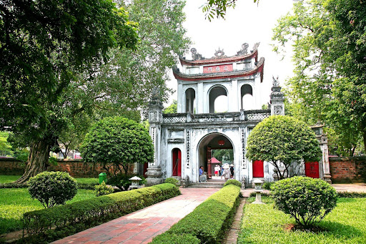


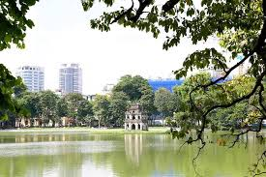
Thủ đô Hà Nội: là trung tâm kinh tế, chính trị, văn hóa, …. của đất nước.

Slide 12



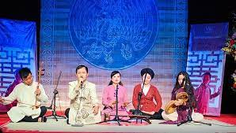
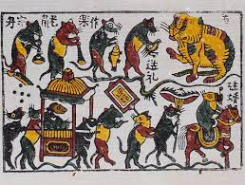
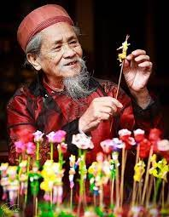
Hát Chèo
Tuồng
Hát Xẩm
Tranh Đông Hồ
Nặn tò he

Slide 13
2. Các câu ở cột A thuộc kiểu câu nào ở cột B?
A
B
Tiếng Việt thật là giàu nhạc điệu!
Câu khiến: dùng để nêu yêu cầu, đề nghị. Khi viết, cuối câu có dấu chấm hoặc dấu chấm than.
Đừng viết nhầm các dấu thanh khi học Tiếng Việt nhé!
Sông Hương đẹp biết bao!
Câu cảm: dùng để bộc lộ cảm xúc. Khi viết, cuối câu có dấu chấm than.
Chúng ta hãy bảo vệ, giữ gìn những cảnh đẹp của đất nước.

Slide 14
 | Câu cảm | Câu khiến
Dùng | Để bộc lộc cảm xúc | Nêu yêu cầu, đề nghị
Từ ngữ | quá, lắm, thế……. | hãy, đừng, chớ, nhé, đi…
Dấu câu | Dấu chấm than | Dấu chấm than hoặc dấu chấm

Slide 15
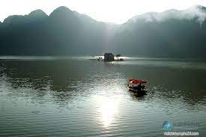
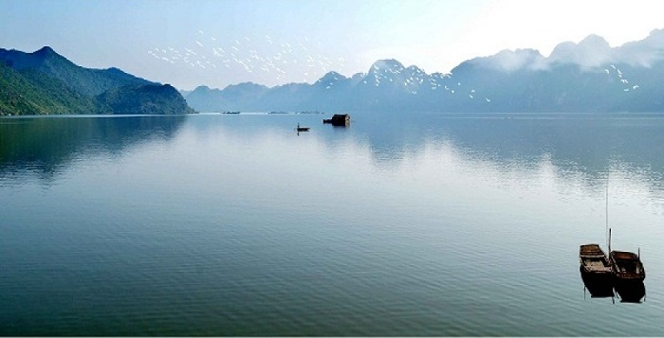
3. Đặt một câu cảm và một câu khiến trong tình huống sau:
- Bày tỏ cảm xúc về một cảnh đẹp của quê hương em.
- Đưa ra một yêu cầu về việc bảo vệ, giữ gìn cảnh đẹp quê hương.
Hồ Đồng Thái ( Yên Mô, Ninh Bình)

Slide 16
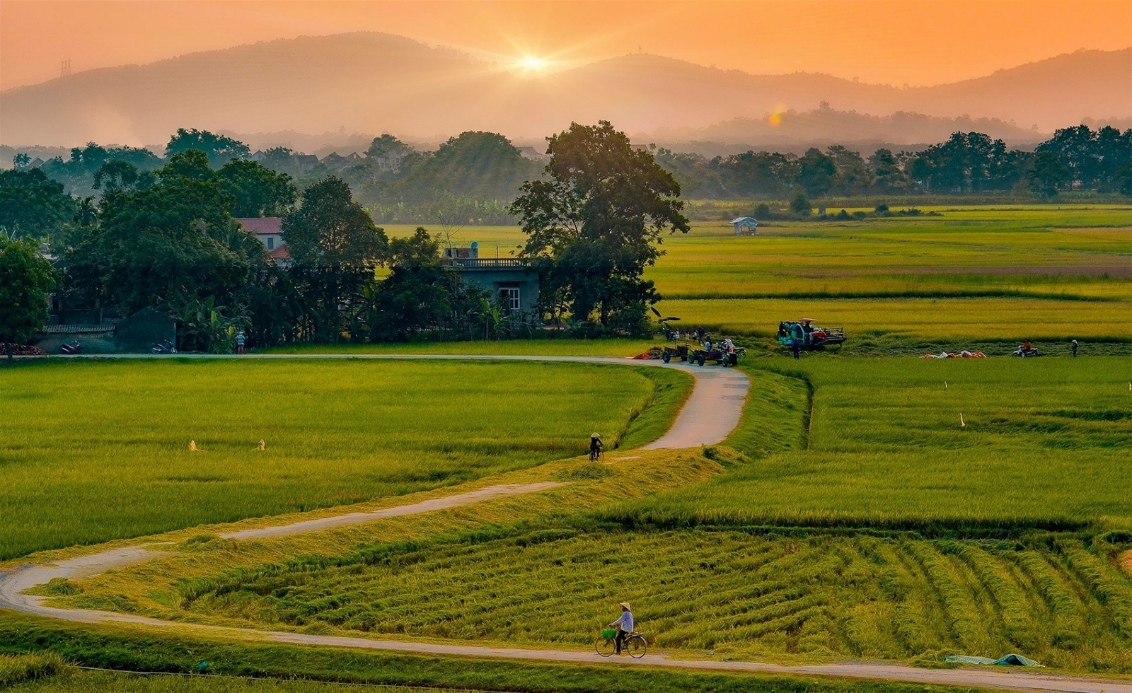
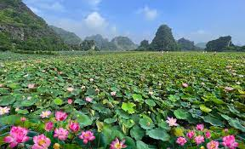
3. Đặt một câu cảm và một câu khiến trong tình huống sau:
- Bày tỏ cảm xúc về một cảnh đẹp của quê hương em.
- Đưa ra một yêu cầu về việc bảo vệ, giữ gìn cảnh đẹp quê hương.

Slide 17
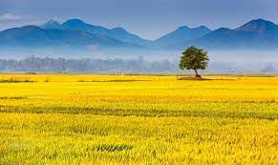
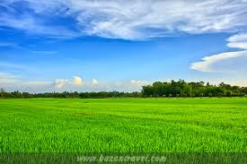
3. Đặt một câu cảm và một câu khiến trong tình huống sau:
- Bày tỏ cảm xúc về một cảnh đẹp của quê hương em.
- Đưa ra một yêu cầu về việc bảo vệ, giữ gìn cảnh đẹp quê hương.

Slide 18

KÍNH CHÚC
CÁC THẦY CÔ MẠNH KHỎE

